Slide 1
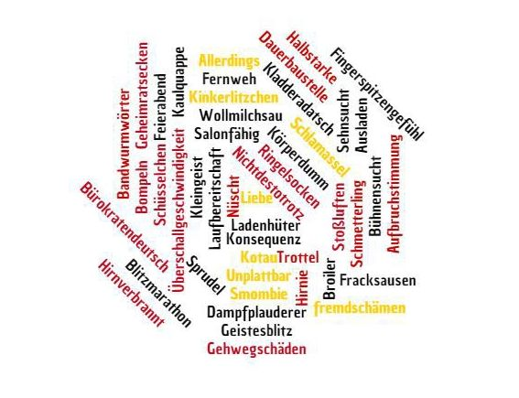
Deutsches Sprachquiz
Ein Angebot der Actiegroep Duits
zum „Europäischen Tag der Sprachen 2016“
Notes:
Quiz Actiegroep Duits
Systeem: petje op, petje af (als er geen petjes aanwezig zijn, kunnen er bijv. ook rode en groene kaartjes uitgedeeld worden). De hele groep gaat bij aanvang van de quiz staan. Elke vraag heeft twee mogelijke antwoorden. De deelnemer doet het petje op/af, als hij/zij denkt dat dit het juiste antwoord is. Wordt er door een deelnemer een fout antwoord gegeven, dan moet de hij/zij gaan zitten. Als er na het stellen van een paar vragen nog een aantal (ca. 3/4) deelnemers over zijn, kunnen er een paar vragen worden overgeslagen en kan worden afgesloten met de schattingsvraag (vraag 10). De deelnemer die met deze schatting het dichtst bij het juiste antwoord zit, wint de quiz.
Doelgroep: onderbouw voortgezet onderwijs

Slide 2
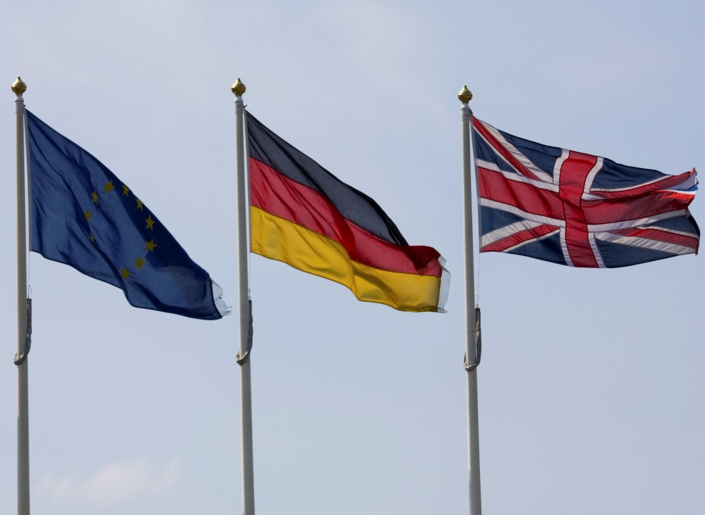
Frage 1
Deutsch ist die meistgesprochene Muttersprache Europas.
Käppi auf: richtig
Käppi ab: falsch
© Flickr.com/Marcmo
© _
Notes:
Duits is de meest gesproken moedertaal in Europa. Is dit waar (petje op) of niet waar (petje af)?
Juiste antwoord: petje op! Waar – Ongeveer 20% van alle EU-burgers heeft Duits als moedertaal.

Slide 3
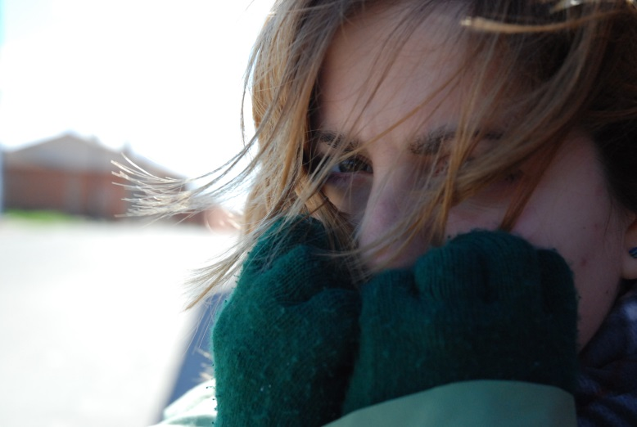
Frage 2
Niederländisch und Deutsch sind sich sehr ähnlich und man kann manche Ausdrücke fast buchstäblich übersetzen. Das geht nicht immer gut: Wenn Niederländern kalt ist, bekommen sie “kippenvel”.
Deutsche haben, wenn ihnen kalt ist, keine “Hühnerhaut”.
Sie haben:
Käppi auf: Gänsehaut
Käppi ab: Pfirsichhaut
© Flickr.com/Jaime Pérez
Notes:
Juiste antwoord: petje op! Kippenvel in het Duits is “Gänsehaut”, dus ‘ganzenvel’. “Pfirsichhaut” bestaat ook wel in het Duits, maar het betekent net als in het Nederlands ‘perzikhuidje’ (een gave gladde huid).

Slide 4
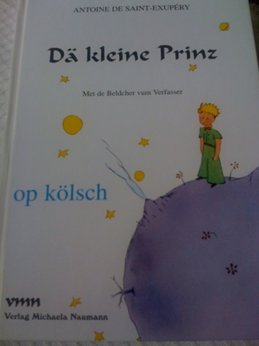
Frage 3
Wie im Niederländischen gibt es auch im Deutschen verschiedene Akzente und Dialekte. Manche, wie zum Beispiel der Dialekt aus Köln (Kölsch), sind dem Niederländischen sehr ähnlich.
Was bedeutet auf Niederländisch:
“Et es wie et es”?
Käppi auf: “hoe heet het ook alweer?”
Käppi ab: “het is zoals het is”
© Flickr.com/nNitacheml
Notes:
Juiste antwoord: petje af!

Slide 5
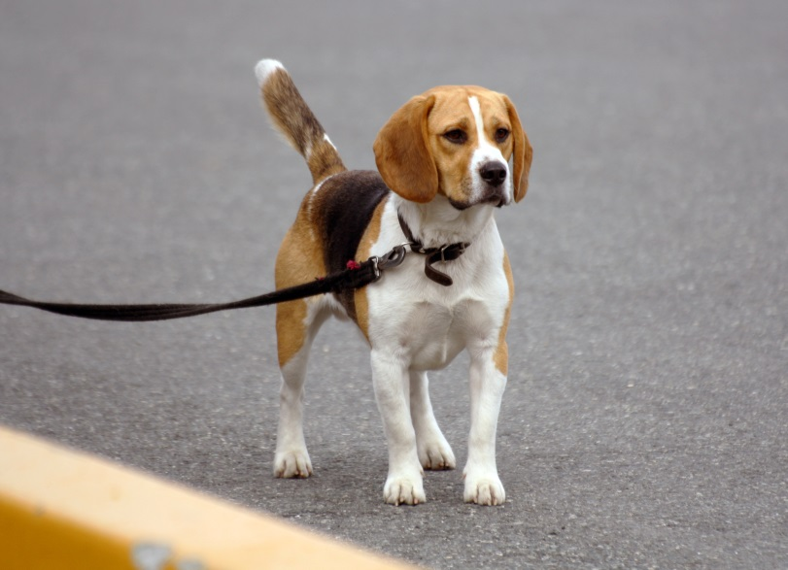
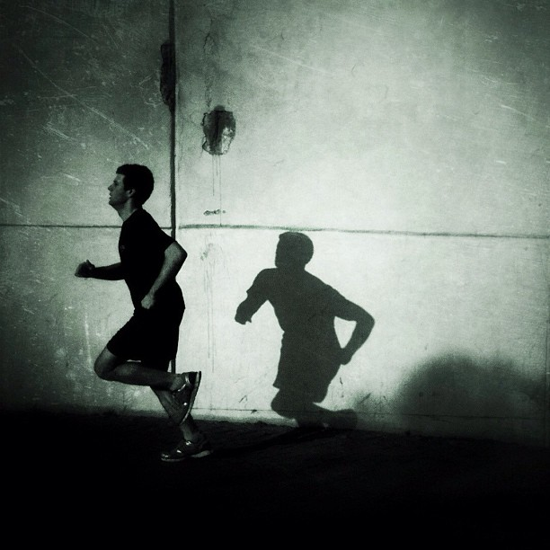
Frage 4
„Gassi gehen“ ist eine sehr übliche Redewendung in der deutschen Sprache. Was bedeutet es?
Käppi auf: mit dem Hund spazieren gehen
Käppi ab: abhauen, davon- oder weglaufen
© Flickr.com/DanielFlathagen
© Flickr.com/EitanShavit
Notes:
Juiste antwoord: petje op! Als een Duitser zegt dat hij Gassi geht, dan gaat hij zijn hond uitlaten!

Slide 6
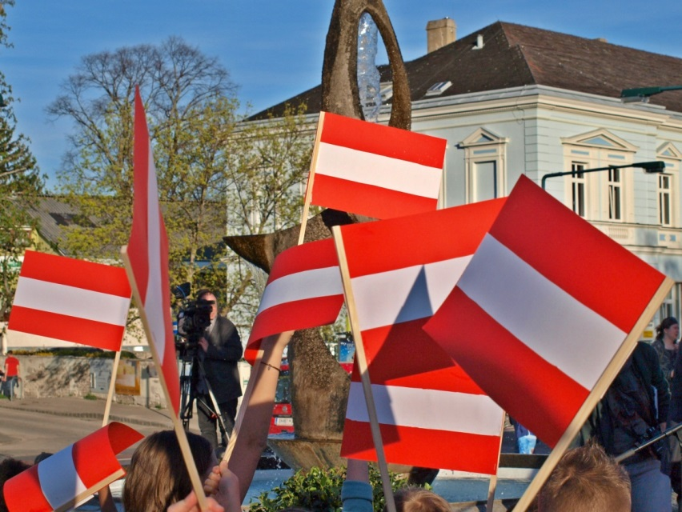
Frage 5
Auch in anderen europäischen Ländern, wie z. B. in Österreich, der Schweiz oder einem Teil Belgiens spricht man Deutsch.
Wenn man Österreicher begrüβt, sagt man …
Käppi auf: Grüezi
Käppi ab: Grüß Gott
© Flickr.com/RobertoVerzo
Notes:
Juiste antwoord: petje af! Oostenrijkers begroeten doe je door Grüß Gott te zeggen. Grüezi hoort bij de Zwitsers!

Slide 7
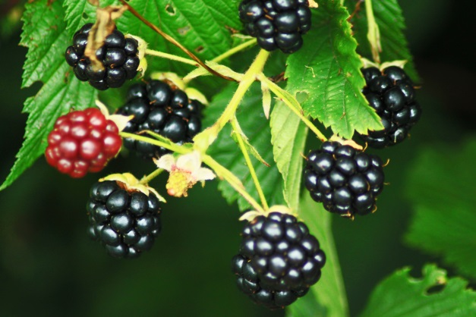
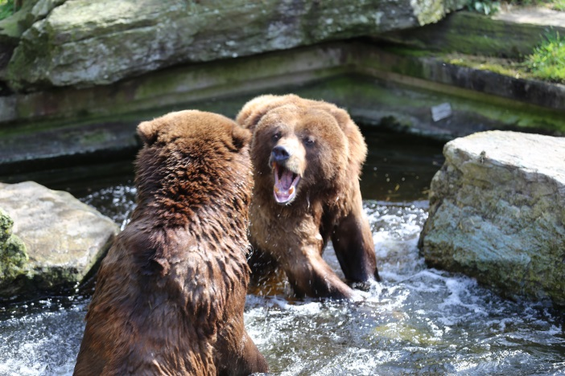
Frage 6
Wenn ein Deutscher über Brombeeren spricht, meint er auf Niederländisch …
Käppi auf: bramen
Käppi ab: wilde, boze beren
© Flickr.com/Gravitat-OFF
© Flickr.com/MrGny
Notes:
Juiste antwoord: petje op! Brombeeren zijn toch echt bramen! Zodra een Duitser het over wilde beren heeft, zijn dit Bären.

Slide 8
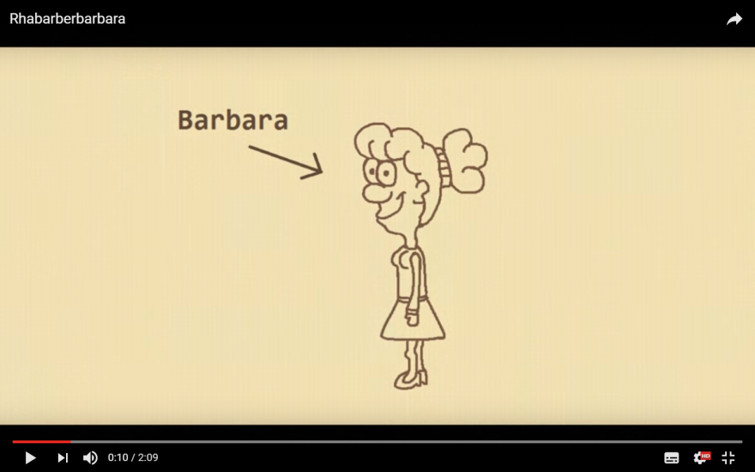
Frage 7
Es gibt im Deutschen viele lange Wörter, die aus anderen Wörtern zusammengestellt werden. Seht euch hier den Film über ‘Rhabarberbarbara’ an.
Aus wieviele einzelnen Wörtern besteht das längste zusammengestellte Wort in diesem Film?
Käppi auf: 8
Käppi ab: 9
Notes:
Juiste antwoord: Petje af! Het langste woord uit deze film bestaat uit 9 woorden: (1)Rhabarber (2)Barbara (3)Bar (4)Barbaren (5)Bart (6)Barbier (7)Bier (8)Bar (9) Bärbel

Slide 9
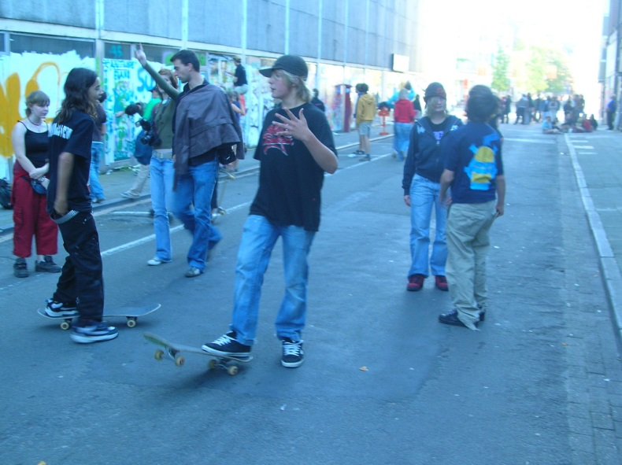
Frage 8
Wenn deutsche Jugendliche sagen: “Ey Alter, alles klar bei dir?”, dann meinen sie …
Käppi auf: Hey vriend,
hoe gaat het met je?
Käppi ab: Hey ouwe (oude man),
begrijp je me wel?
© Flickr.com/villa 32
Notes:
Juiste antwoord: Petje op! “Alter” is een term die vrienden voor elkaar gebruiken, wat vriend, gast etc. betekent.

Slide 10
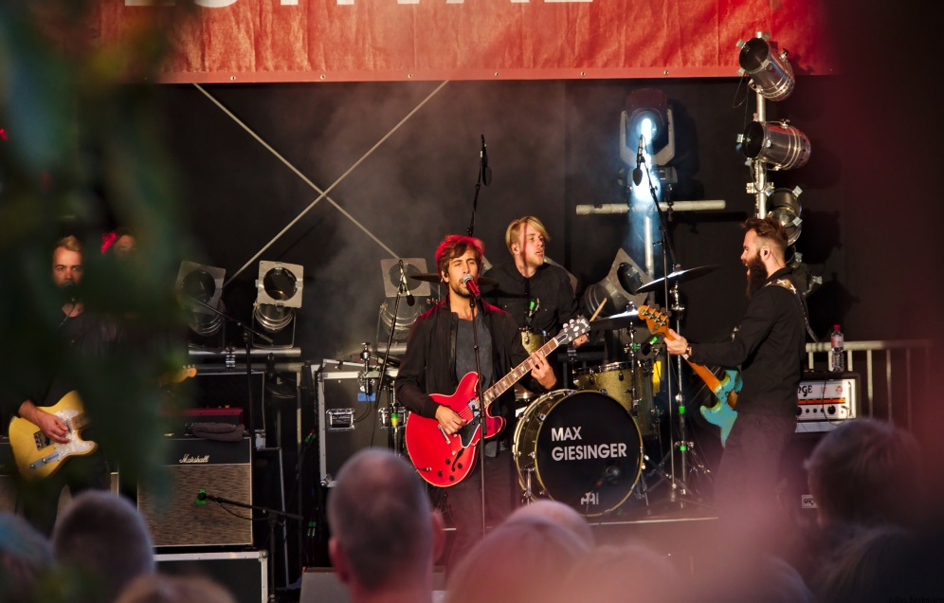
Frage 9
Seht euch die ersten 1:15 Minuten des Liedes 80 Millionen von Max Giesinger an. Worum geht es hier?
Käppi auf: Die Einwohneranzahl Deutschlands steigt immer mehr. Da das Mädchen, das er liebt, in eine groβe Stadt zieht, kann er sie nicht mehr finden
Käppi ab: Er fragt sich, wie es möglich ist, dass genau das Mädchen, auf das er steht, ihn in Deutschland, wo über 80 Millionen Menschen leben, als Freund gefunden / ausgesucht hat.
© Flickr.com/JuliusBeckmann
Notes:
De volgende vraag is een muziekvraag. Je hoort het eerste couplet van het lied 80 Millionen van Max Giesinger.
https://www.youtube.com/watch?v=MP8DRaj730Y (00:00-01:16), eventueel tot 2:10 door laten spelen
Juiste antwoord: Petje af!

Slide 11
Schätzfrage
Pro Jahr studieren ungefähr 250 bis 300 Studenten Germanistik (Duitse taal en cultuur) an niederländischen Universitäten. Wieviele Deutsche studierten 2013-2014 allein schon an der Universität Münster Niederlandistik (Nederlandse taal en cultuur)?
Antwort: 430!
Notes:
De deelnemer die het dichtst bij het juiste antwoord zit, wint de quiz.
Antwoord: maar liefst 430!

Slide 12
Vielen Dank!
Dieses Quiz wurde angeboten durch die
Die Actiegroep Duits ist eine Initiative,
die sich für eine stärkere Position der Sprache Deutsch im niederländischen Bildungswesen einsetzt. Die Actiegroep Duits besteht aus der Deutschen Botschaft Den Haag, dem Goethe-Institut Niederlande, dem Duitsland Institut Amsterdam und der Deutsch-Niederländischen Handelskammer.

